Slide 1

个人简历

Slide 2
简历是什么？
就是对个人学历、经历、特长、爱好及其它有关情况所作的简明扼要的书面介绍。

Slide 3
2. 教育背景
3. 工作经历
4. 技能证书
5. 自我评价
1. 个人信息

Slide 4
个人信息
姓名
电子邮件
电话号码
微信
地址
年龄/出生日
民族
政治面貌
身高
求职意向

Slide 5
教育背景
大学专业！
高中
主修课程
奖学金

Slide 6
工作经验
工作地点
时间段
年限
担任职位
岗位职责
实习

Slide 7
技能证书
语言证书
计算机的能力
其他的证书

Slide 8
自我评价
我会做什么（优势）
我做过什么（经验）
我能做什么（能力）

Slide 9
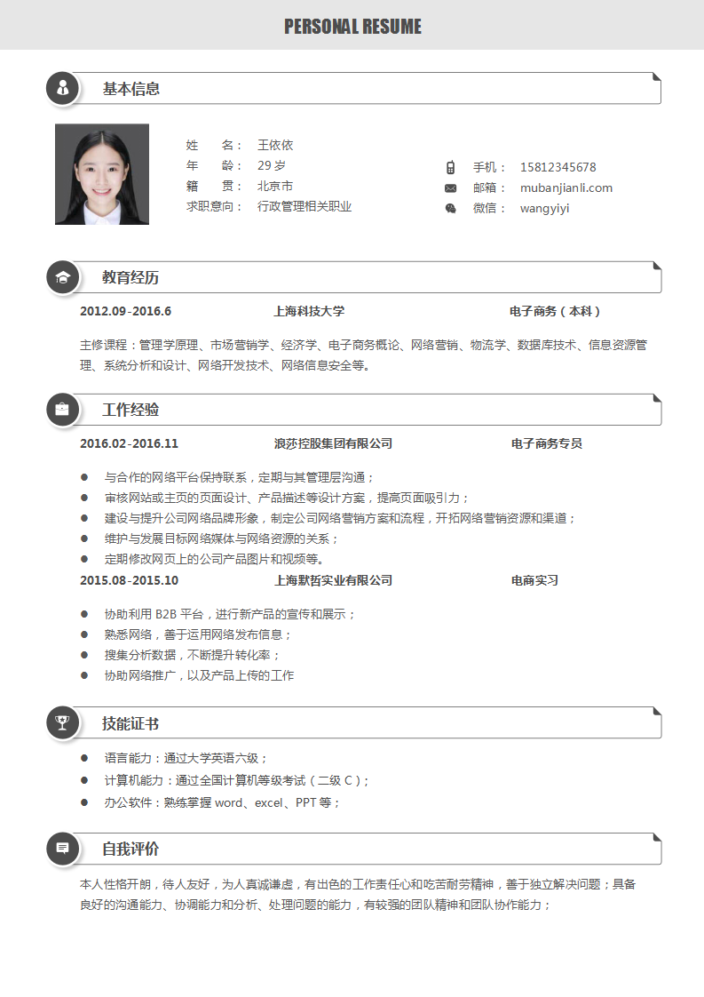
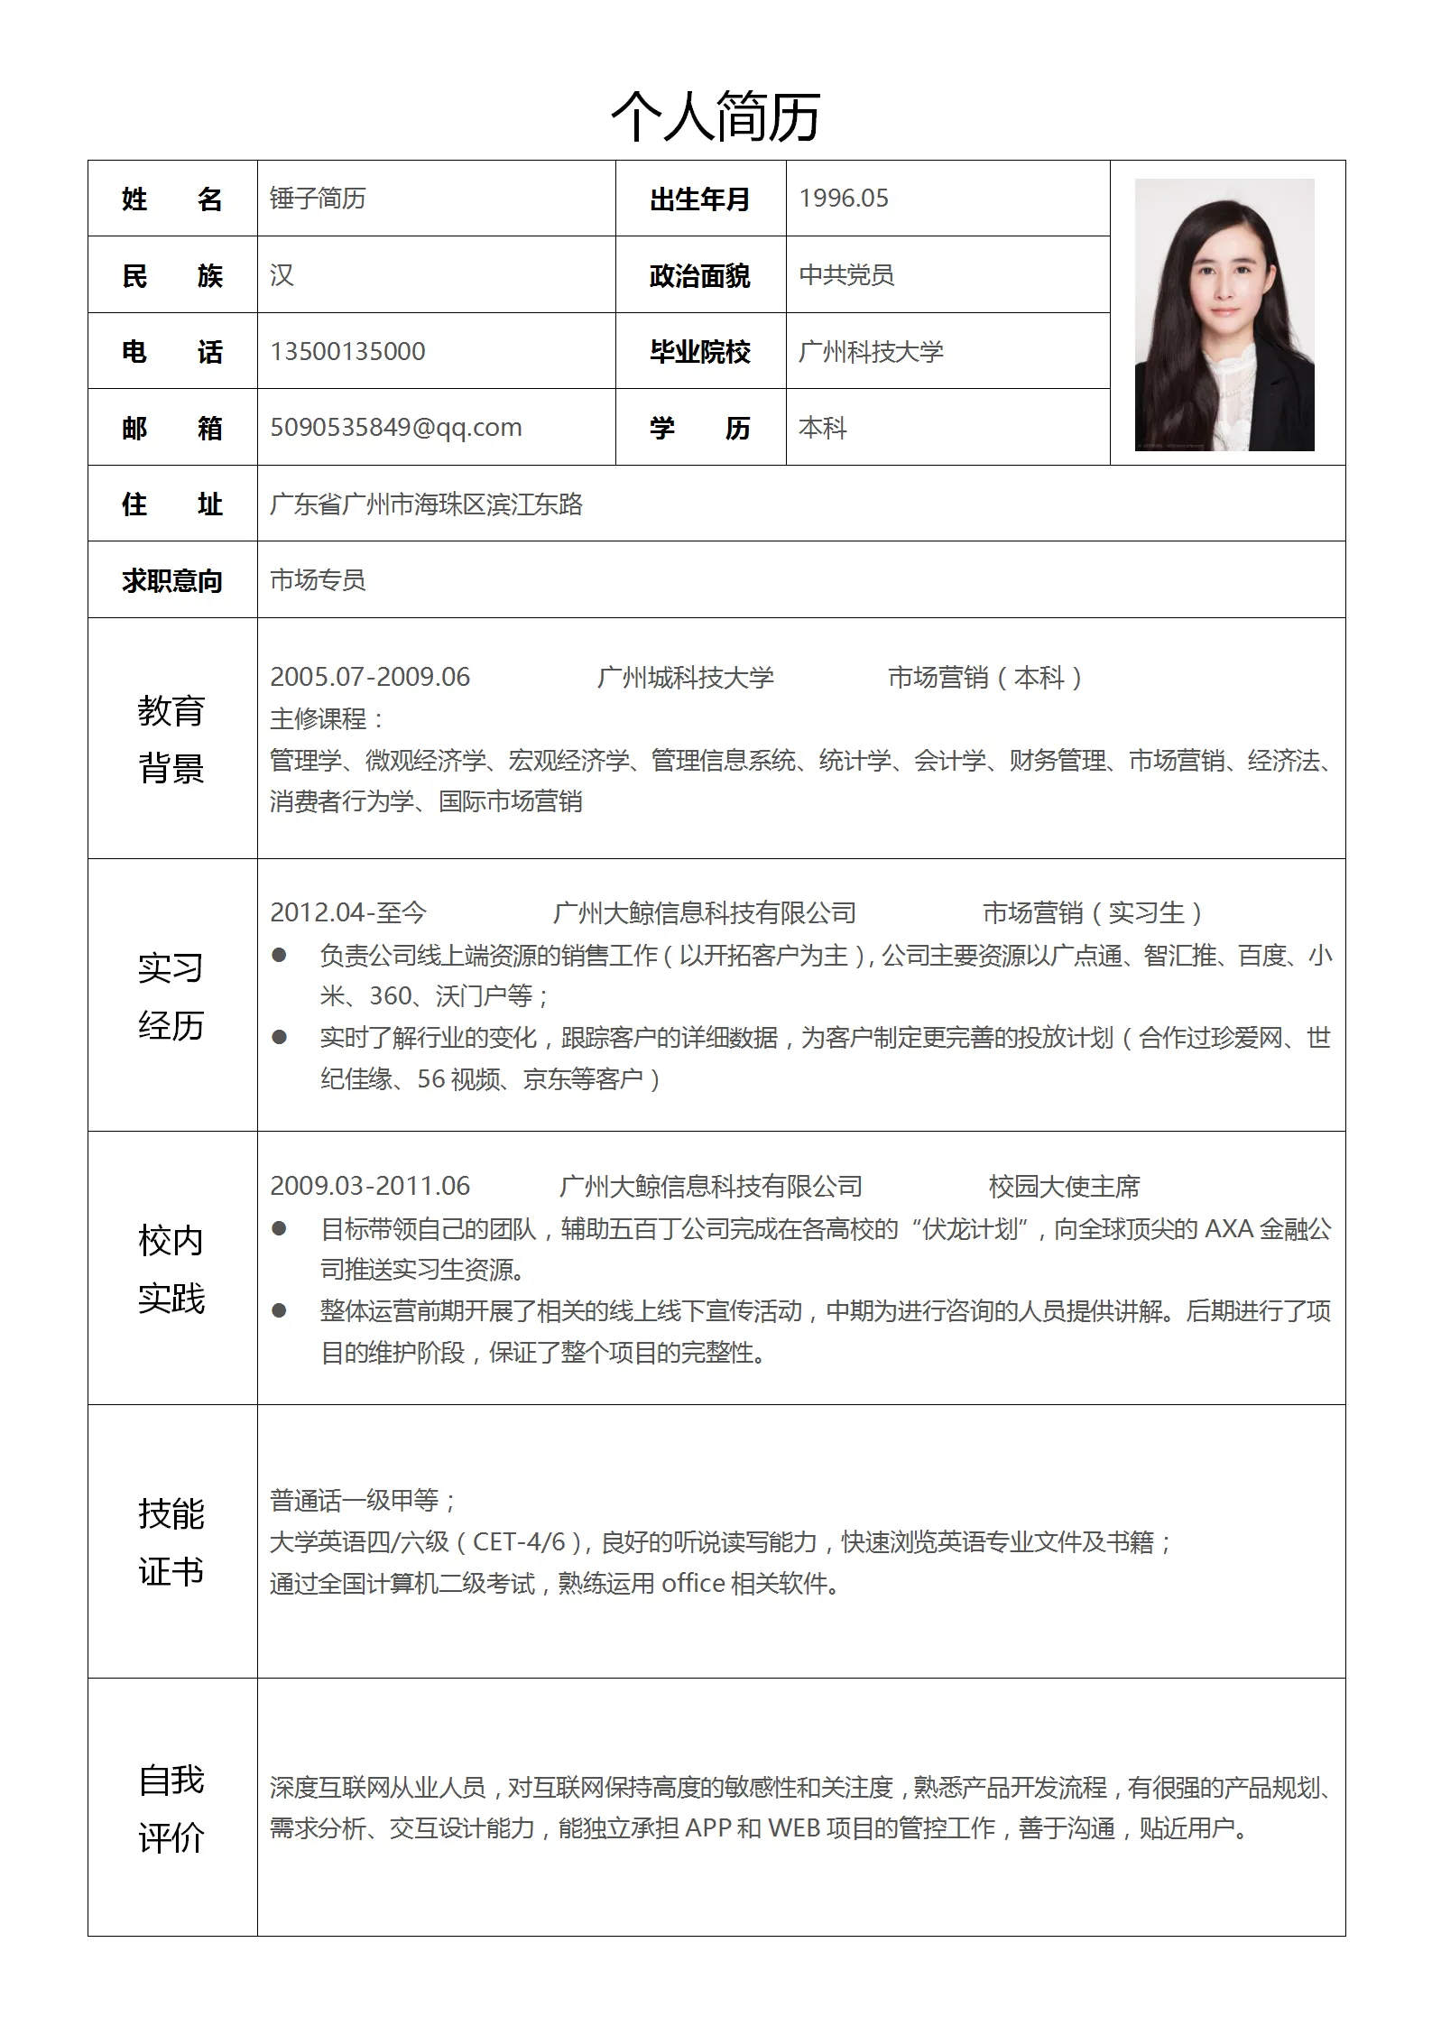
简历形式
https://www.mubanjianli.com/1730.html
https://www.100chui.com/moban-biaoge/sort-download/

Slide 10
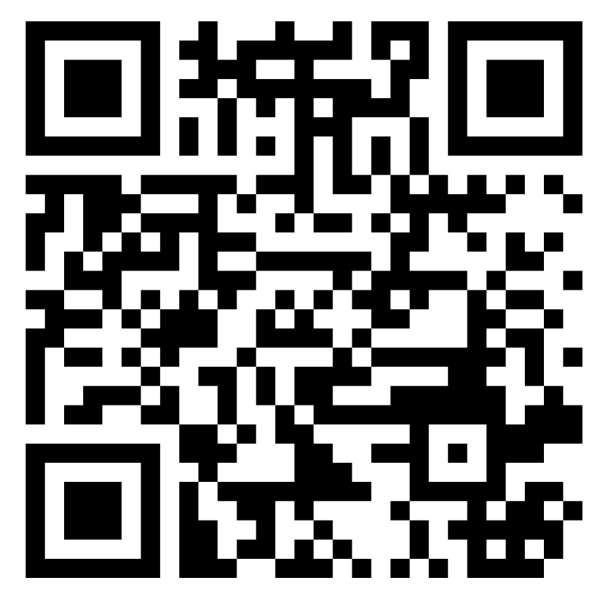
活动！
mentimeter.com
整理简历！
7345 6525

Slide 11
https://www.jianliben.com/article/detail/43420
https://em.seu.edu.cn/2011/0426/c9304a75679/page.htm
https://www.yyok.com/article/index.php?c=show&id=342
https://baike.baidu.com/item/简历/872222
https://blade.liepin.com/detail/161a0a66af29dfd1cbe558876.html
https://www.wondercv.com/blog/2h28ppio.html

